Slide 1

代码中的软件工程
工程化编程实战
孟宁
menu项目实验代码链接

Slide 2
工程化编程实战（一）
C/C++编译调试环境配置
实验项目介绍
代码最初是如何生长起来的？
简约而不简单——代码规范和代码风格
编写高质量代码的基本方法

Slide 3

C/C++编译调试环境配置
Based on Visual Studio Code
孟宁
关注孟宁

Slide 4
C/C++编译调试环境配置
Install Visual Studio Code
Install the Microsoft C/C++ extension
C/C++ compiler and debugger
Configuring VS Code

Slide 5

Install Visual Studio Code
Visual Studio Code（以下简称vscode）是一个轻量且强大的代码编辑器，支持Windows，OS X和Linux。内置JavaScript、TypeScript和Node.js支持，而且拥有丰富的插件生态系统，可通过安装插件来支持C++、C#、Python、PHP等其他语言。
https://code.visualstudio.com/#alt-downloads
sudo apt install ./<file>.deb
Visual Studio Code alt-downloads

Slide 6
Install the Microsoft C/C++ extension
1 Open VS Code.
2 Click the Extensions view icon on the Sidebar (Ctrl/⌘+Shift+X).
3 Search for c++.
4 Click Install.

Slide 7
C/C++ compiler and debugger
The C/C++ extension does not include a C++ compiler or debugger. You will need to install these tools or use those already installed on your computer. Popular C++ compilers are:
GCC on Linux - https://gcc.gnu.org
Mingw-w64 is GCC for Windows 64 & 32 bits - http://mingw-w64.org
Microsoft C++ compiler on Windows
Clang for XCode on macOS

Slide 8

Install Mingw-w64/GCC and GDB
为了在不同环境下保持一致，我们选择Mingw-w64/GCC
brew install gcc gdb # for macOS
可能需要运行xcode-select —install 和brew update
sudo apt install build-essential gdb # for Ubuntu Linux
可能需要运行sudo apt update
https://sourceforge.net/projects/mingw-w64/files/Toolchains%20targetting%20Win32/Personal%20Builds/mingw-builds/installer/mingw-w64-install.exe for windows
下载mingw-w64-install.exe

Slide 9
Install Mingw-w64
下载并运行MinGW-W64-install.exe，安装过程中有几个选项需要说明：
Version制定版本号，从4.9.1-8.x.0，按需选择，没有特殊要求就用最新版吧；
Architecture跟操作系统有关，64位系统选择x86_64，32位系统选择i686;
Threads设置线程标准可选posix或win32;
Exception设置异常处理系统，x86_64可选为seh和sjlj，i686为dwarf和sjlj;
Build revision构建版本号，选择最大即可。
添加环境变量后，打开CMD，执行gcc -v看看是否安装成功

Slide 10
Configuring VS Code
The "code ." command opens VS Code in the current working folder, which becomes your "workspace". As you go through the tutorial, you will see three files created in a .vscode folder in the workspace:
tasks.json (build instructions)
launch.json (debugger settings)
c_cpp_properties.json (compiler path and IntelliSense settings)

Slide 11
build instructions
you will create a tasks.json file to tell VS Code how to build (compile) the program. This task will invoke the gcc compiler to create an executable file based on the source code.
{
// 有关 tasks.json 格式的文档，请参见
// https://go.microsoft.com/fwlink/?LinkId=733558
"version": "2.0.0",
"tasks": [
{
"type": "shell",
"label": "gcc build active file",
"command": "/usr/local/bin/gcc-9",
"args": [
"-g",
"${file}",
"-o",
"${fileDirname}/${fileBasenameNoExtension}"
],
"group": {
"kind": "build",
"isDefault": true
}
}
]
}
#include <stdio.h>
int main()
{
printf("hello world!\n");
}

Slide 12
实验项目介绍
实现一个命令行的菜单小程序，最终目标是完成一个通用的命令行的菜单子系统便于在不同项目中重用。具体要求参见视频 menu.mp4

Slide 13
代码最初是如何生长起来的？
UML三巨头之一的Ivar Jacobson曾说“银弹不存在，我们需要的仅仅是明智的软件开发方法( smart software development )，软件必须从一个小的可运行的 skinny system 开始，逐渐充实生长称为 full-fledge 的成熟系统。”
我们就采用这个思路，从 hello world 开始不断迭代调试使代码长的越来越像一个命令行的菜单小程序。写代码要小步快跑不断迭代，罗马不是一天建成的，不要期望一撮而就。
另外需要说明的是，做实际项目并不鼓励一开始就从头开始写代码，而是找已有的类似项目做对比分析，对开源代码做逆向工程和再工程，对项目有深刻理解的基础上，再考虑是从头构建还是维护一个已有的项目来达成目标。

Slide 14
以前面的 hello.c 作为基础来开发 menu.c 开始项目
先添加命令行菜单小程序的主循环结构如下：
编译运行可以看到 Shell 终端上不断打印出 “hello world！” ，这证明添加的命令行菜单小程序的主循环结构是可以工作的，就这样每添加一点代码就要编译运行一下，不断迭代及时发现编码错误，而不是一次写很多代码积累很多编码错误。
#incldue <stdio.h>
int main()
{
while(1)
{
printf("hello world!\n"); //4 个空格的缩进
} //括号对齐
}

Slide 15
让menu可以接收命令
incldue <stdio.h>
int main()
{
char cmd[128];
while(1)
{
scanf("%s", cmd);
printf("%s\n", cmd);
/*
scanf("%s",cmd);
printf("%s\n",cmd);
变量与标点符号之间留有空格将改善代码的阅读体验
*/
}
}
和生活中菜单类似，作为一个菜单小程序，需要具备根据用户点的菜（输入的参数），准确给出相应操作应答的功能。因此，我们需要给我们的小程序一个接收命令的变量 cmd。为了能够有更直观的效果，我们将输出打印换为我们所输入的变量。
此时再编译运行，可看出 Shell 终端上总是会打印输入的命令。这时的 menu 小程序已经初具雏形了，只不过还没能够为我们提供一些有用的功能。

Slide 16

给menu添加命令
我们想象中的菜单是可以根据用户的需要来提供一些服务的，比如在 Shell 终端中一些命令如果后面跟 "help" ，将会打印出该命令的帮助信息，包括所有参数及其使用方法。
那我们如何才能实现根据对应功能作出回应操作呢？首先，我们需要将用户的输入参数与 menu 所知道的参数进行匹配，若是匹配成功，则做出相应的动作；如果不成功，也需要给出相应的提示表示目前还没有这个功能。
考视频演示 menu1.mp4 自己也实现一个命令行的菜单小程序，执行某个命令时调用一个特定的函数作为执行动作。

Slide 17
scanf("%s", cmd);
if(strcmp(cmd, "help") == 0)
/*
* 使用逻辑尽可能简单的方法描述会使代码更容易理解
if(!strcmp(cmd, "help"))
*/
{
printf("This is help cmd\n", cmd);
}
else if(strcmp(cmd, "quit") == 0)
{
exit(0);
}
else
{
printf("Wrong cmd!\n");
}

Slide 18
实验作业
选用go或rust编写menu项目，创建一个版本库（gitee或github），采用VS Code作为编译调试环境。撰写一个帖子，从创建版本库、配置VS Code编译调试环境、编写menu第一版简单程序，以及最终调试运行，完整记录下来，目标是为go或rust的开发者提供一个开发环境配置和工作流程的参考。帖子发布到https://bbs.csdn.net/forums/SoftwareEngineeringWithCode?typeId=20593 只要帖子文章末尾著名“作者：真实姓名可选 + 学号最后3位”

Slide 19
简约而不简单
代码规范和代码风格
孟宁
关注孟宁

Slide 20
代码风格的原则：简明、易读、无二义性
一个项目代码的风格就如同一个人给人的印象，代码风格之所以那么重要，是因为它往往决定了代码是否规范、是否易于阅读。
代码虽然最终是要给机器看的，但毕竟还是面向程序猿们的编程，程序猿们是要陪伴整个项目开发过程的。在编写代码的过程中，尤其是在协作开发的过程中，如果对方的代码杂乱无章，读起来都费劲，更别说还需要在此基础上进一步开发，这对程序员来说是个巨大的挑战。
好的代码风格不仅易于代码的阅读和理解，还能在很大程度上减少一些不必要的语法错误，例如少了 "}" ，如果在编码的时候严格遵循了花括号的对齐规则，那此类错误将容易被避免。

Slide 21
到底什么样的代码是好代码呢？
我们把代码的风格分成三重境界：
一是规范整洁。遵守常规语言规范，合理使用空格、空行、缩进、注释等；
二是逻辑清晰。没有代码冗余、重复，让人清晰明了的命名规则。做到逻辑清晰不仅要求程序员的编程能力，更重要的是提高设计能力，选用合适的设计模式、软件架构风格可以有效改善代码的逻辑结构，会让代码简洁清晰；
三是优雅。优雅的代码是设计的艺术，是编码的艺术，是编程的最高追求。
一般来讲，我们对代码风格的基本原则要求是简明、易读、无二义性。

Slide 22
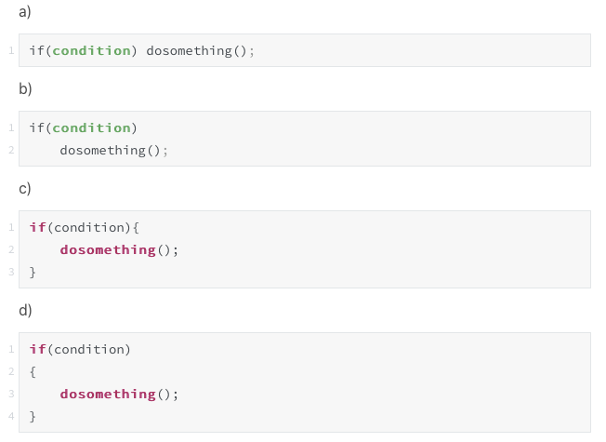
您认为哪种代码风格更好一些呢？
我们认为对于复杂的代码第四种写法（d）代码块更清晰、更易于阅读。

Slide 23
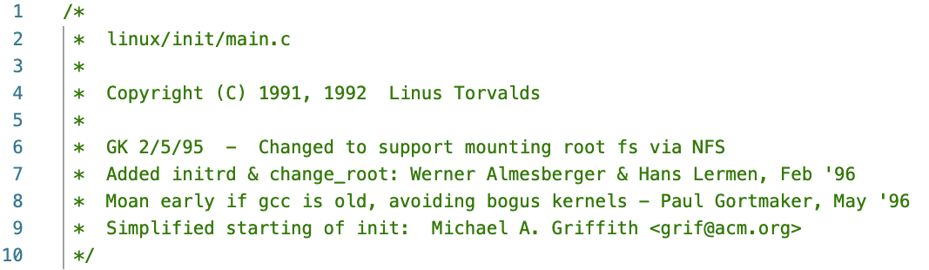
不同风格的文件头部的注释

Slide 24
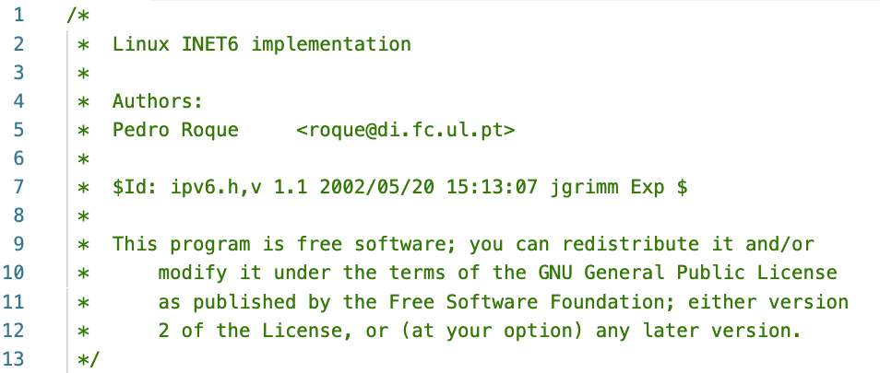
不同风格的文件头部的注释

Slide 25
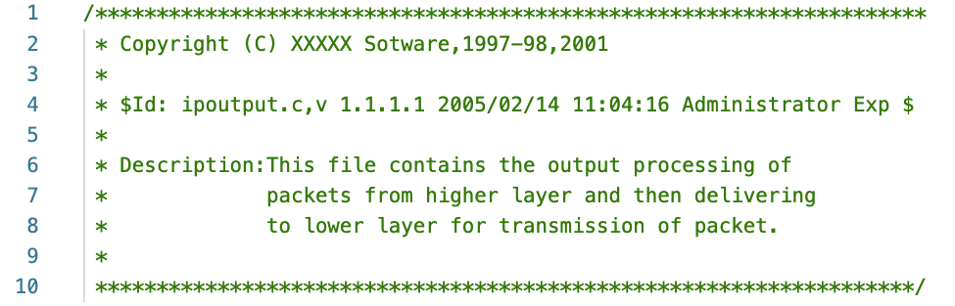
不同风格的文件头部的注释

Slide 26
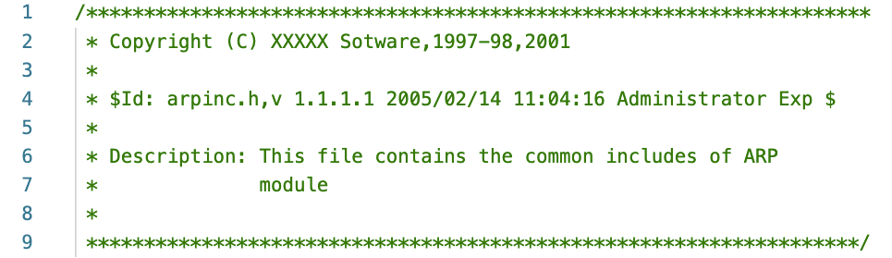
不同风格的文件头部的注释

Slide 27
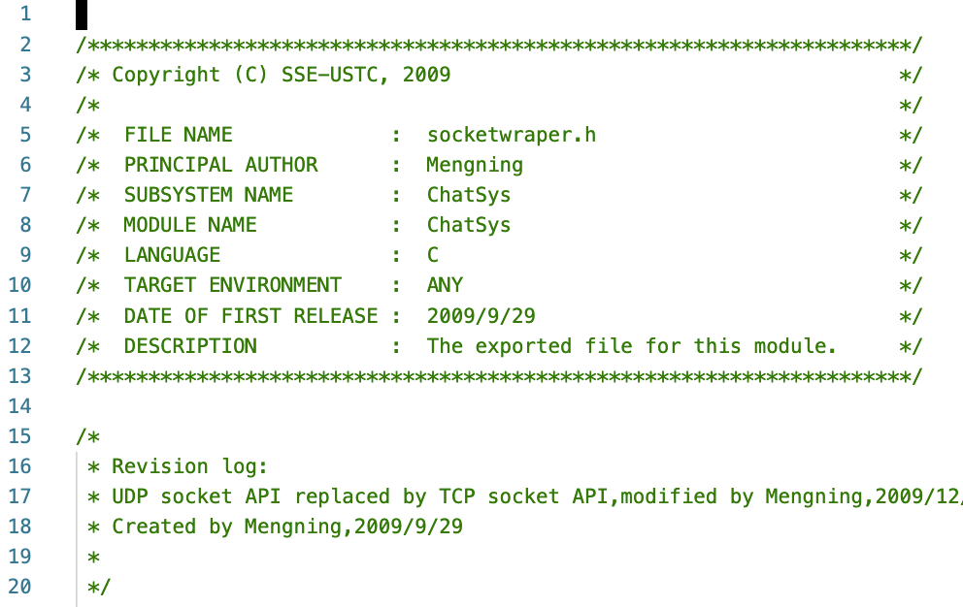
不同风格的文件头部的注释

Slide 28
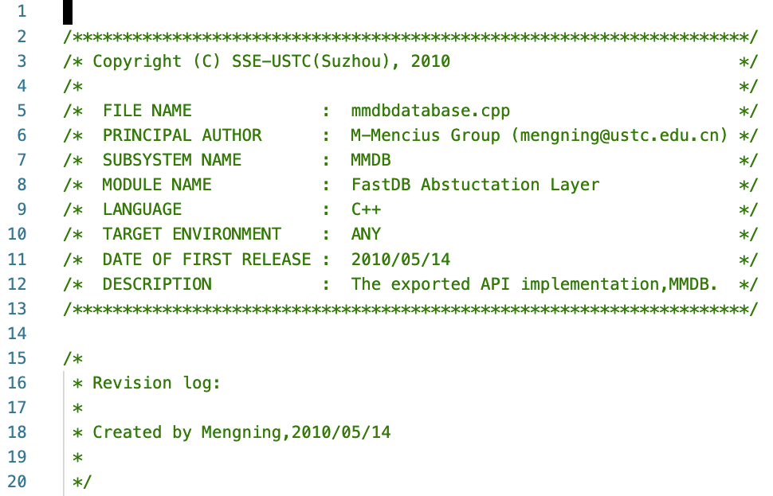
不同风格的文件头部的注释

Slide 29
不同风格的文件头部的注释
从上面几组代码文件头部注释的例子我们可以看到是按照文件头编辑的精细程度逐渐递增的，但他们的价值却逐渐递减。
第一组例子来自在数十亿设备上使用的Linux代码；
第二组例子来自某知名网络厂商的商业版本的TCP/IP协议栈代码，估计也在数百万设备运行；
第三组则是工程教学的实验项目完全没有实际应用。
为什么它们对代码文件头编辑的精细程度不同的呢？尤其是工程教学中为什么要求那么严格？找出下面古罗马战士正确的训练方法之后相信您能理解其中的原委。

Slide 30

About ancient Roman solider , which of the following is correct?
No training, they were thrown into real battles right away
They only learn theory, don’t touch weapon
They use fake weapon, half the weight of real weapon
weapon has same weight
weapon has twice the weight

Slide 31
程序块头部的注释
最精简的是无注释，理想的状态是即便没有注释，也能通过函数、变量等的命名直接理解代码。
糟糕的状态是代码本身很难理解，而作者又“惜字如金”。
还有就是一句话简短的注释。
最后是将函数功能、各参数的含义和输入/输出用途等一一列举，这往往是模块的对外接口，以方便自动生成开发者文档，下面给出了一个接口函数的注释范例。

Slide 32
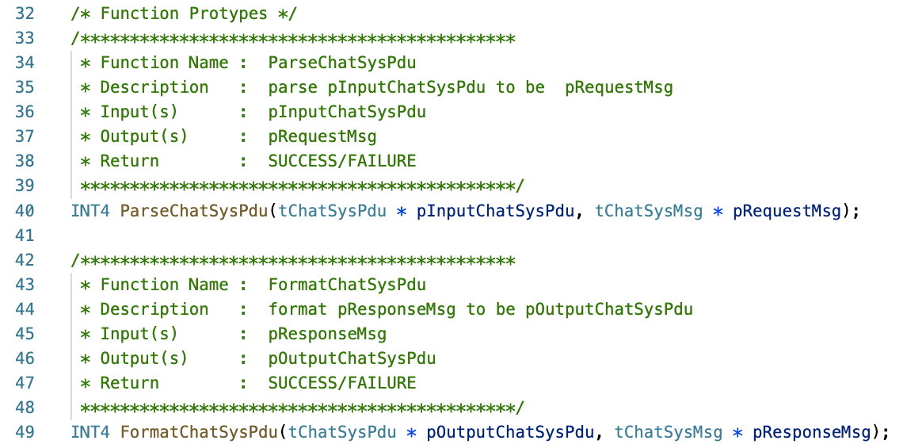
程序块头部的注释

Slide 33
代码风格规范总结
缩进：4个空格；
行宽：< 100个字符；
代码行内要适当多留空格，如“=”、“+=” “>=”、“<=”、“+”、“*”、“%”、“&&”、“||”、“<<”,“^”等二元操作符的前后应当加空格。对于表达式比较长的for语句和if语句，为了紧凑起见可以适当地去掉一些空格，如for (i=0; i<10; i++)和if ((a<=b) && (c<=d))；
在一个函数体内，逻揖上密切相关的语句之间不加空行，逻辑上不相关的代码块之间要适当留有空行以示区隔；
在复杂的表达式中要用括号来清楚的表示逻辑优先级；
花括号：所有 ‘{’ 和 ‘}’ 应独占一行且成对对齐；
不要把多条语句和多个变量的定义放在同一行；

Slide 34
代码风格规范总结
命名：合适的命名会大大增加代码的可读性；
类名、函数名、变量名等的命名一定要与程序里的含义保持一致，以便于阅读理解；
类型的成员变量通常用m_或者_来做前缀以示区别；
一般变量名、对象名等使用LowerCamel风格，即第一个单词首字母小写，之后的单词都首字母大写，第一个单词一般都表示变量类型，比如int型变量iCounter；
类型、类、函数名等一般都用Pascal风格，即所有单词首字母大写；
类型、类、变量一般用名词或者组合名词，如Member
函数名一般使用动词或者动宾短语，如get/set，RenderPage；

Slide 35
代码风格规范总结
注释和版权信息：注释也要使用英文，不要使用中文或特殊字符，要保持源代码是ASCII字符格式文件；
不要解释程序是如何工作的，要解释程序做什么，为什么这么做，以及特别需要注意的地方；
每个源文件头部应该有版权、作者、版本、描述等相关信息。

Slide 36
编写高质量代码的基本方法
孟宁
关注孟宁

Slide 37
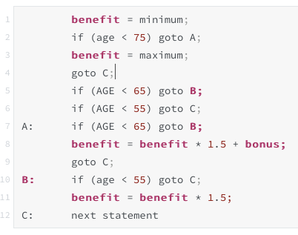
通过控制结构简化代码
代码的基本结构分为顺序执行、条件分支和循环结构，还有很多语言中支持的递归结构。我们要利用代码的基本结构特点来有效地梳理需求，从而写出思路清晰的代码。如下代码就是没有将需求有效梳理，简单直接地将凌乱的需求转换成了代码。如果是您看到如下代码，您该如何简化代码？

Slide 38
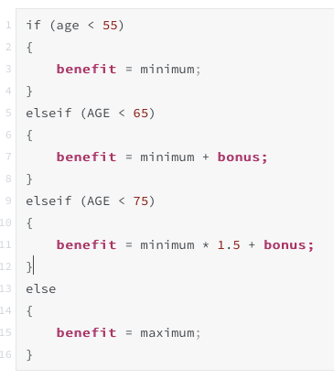
通过控制结构简化代码
通过合理的控制结构简化之后的代码
代码的基本结构分为
顺序执行
条件分支
循环结构
还有很多语言中支持的递归结构。

Slide 39
通过数据结构简化代码
保持程序简单是一个重要的编程原则，如何保持程序简单呢？其中一种方法就是设计合适的数据结构来简化代码。一个典型的例子就是累进税率的计税程序。需求大致如下：
For the first $10,000 of income, the tax is 10%
For the next $10,000 of income above $10,000, the tax is 12 percent
For the next $10,000 of income above $20,000, the tax is 15 percent
For the next $10,000 of income above $30,000, the tax is 18 percent
For any income above $40,000, the tax is 20 percent

Slide 40
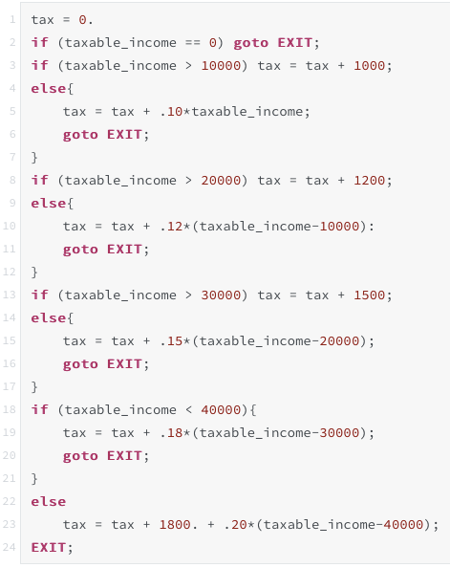
通过数据结构简化代码
如果没能从需求挖掘和需求分析中发现业务层面的操作规律，简单将需求转换为代码，写出的代码大致是这样的。

Slide 41
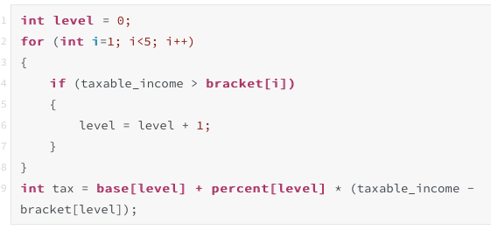
通过数据结构简化代码
如果我们从需求挖掘和需求分析中发现业务层面的操作规律或者有向用户学习的积极心态，很可能我们会找出一个如下的数据结构，那么计税将变得非常简单，实际上财会人员一般人工计税时也会使用类似的数据结构表格来速算税金。

Slide 42
一定要有错误处理
程序的主要功能(80%的工作)大约仅用20%时间，而错误处理(20%的工作)却要80%的时间
参数处理的基本原则：
Debug版本中所有的参数都要验证是否正确;Release版本中从外部(用户或别的模块)传递进来的参数要验证正确性。
肯定如何时用断言;可能发生时用错误处理。

Slide 43
性能优先策略背后隐藏的代价
传统上由于CPU计算资源和存储资源较为昂贵，在编写代码时往往更多地考虑最大限度地高效利用计算机资源，因此在编写代码的习惯上追求性能优先的策略。但是随着计算资源的硬件成本逐步降低，尤其是云计算技术的发展计算资源的价格大幅度下降，性能优先的策略背后隐藏的代价逐步显露。

Slide 44
性能优先策略背后隐藏的代价
cost to write the code faster。当软件工程师的人力成本远大于所消耗的计算资源成本时，提高代码编写的工作效率将更有价值；
cost to test the code。质量保证的人力成本和质量保证的成效也比所消耗的计算资源成本更有价值；
cost to understand the code。性能优先的策略往往会让代码很难理解，结果需要消耗更多的工时；
cost to modify the code。面向机器的代码修改起来更困难，可扩展性差，同样会消耗更多工时。

Slide 45
性能优先策略背后隐藏的代价
因此，我们在具体编程实现过程中已经不再需要考虑代码性能问题，将更多精力放在提高工作效率、质量保证、代码的可读性、可扩展性等方面，让性能问题在更高层的软件架构设计层面考虑更加合理有效。

Slide 46
拒绝修修补补要不断重构代码
如果您觉得控制流程盘根错节、判定过程难以理解、或者无条件的分支难以消除，那么就该重新返回到设计了。重新检查设计，搞清楚您遇到的问题是设计中的固有问题，还是设计转化为代码的过程中引入的问题。
返回设计重新思考设计，使得设计结构和代码结构在逻辑上保持一致，而不是“头痛医头脚痛医脚”的方式对代码修修补补。不断重构代码是编写代码的基本方式。

Slide 47
极限编程中不同的两类参与者的合作
customers: who define the features using stories, describe detailed tests and assign priorities
programmers: who implement the stories

Slide 48
结对编程中同类参与者的合作
The driver or pilot: controlling the computer and writing the code
The navigator: reviewing the driver’s code and providing feedback

Slide 49
模块化软件设计
孟宁
关注孟宁

Slide 50
工程化编程实战（二）
模块化的基本原理
模块化代码的基本写法
软件设计中的一些基本方法

Slide 51
模块化的基本原理
模块化（Modularity）是在软件系统设计时保持系统内各部分相对独立，以便每一个部分可以被独立地进行设计和开发。这个做法背后的基本原理是关注点的分离 (SoC, Separation of Concerns)，是由软件工程领域的奠基性人物Edsger Wybe Dijkstra（1930~2002）在1974年提出，没错就是Dijkstra最短路径算法的作者。
关注点的分离在软件工程领域是最重要的原则，我们习惯上称为模块化，翻译成我们中文的表述其实就是“分而治之”的方法。
关注点的分离的思想背后的根源是由于人脑处理复杂问题时容易出错，把复杂问题分解成一个个简单问题，从而减少出错的情形。

Slide 52
模块化的基本原理
模块化软件设计的方法如果应用的比较好，最终每一个软件模块都将只有一个单一的功能目标，并相对独立于其他软件模块，使得每一个软件模块都容易理解容易开发。
从而整个软件系统也更容易定位软件缺陷bug，因为每一个软件缺陷bug都局限在很少的一两个软件模块内。
而且整个系统的变更和维护也更容易，因为一个软件模块内的变更只影响很少的几个软件模块。
因此，软件设计中的模块化程度便成为了软件设计有多好的一个重要指标，一般我们使用耦合度（Coupling）和内聚度（Cohesion）来衡量软件模块化的程度。

Slide 53
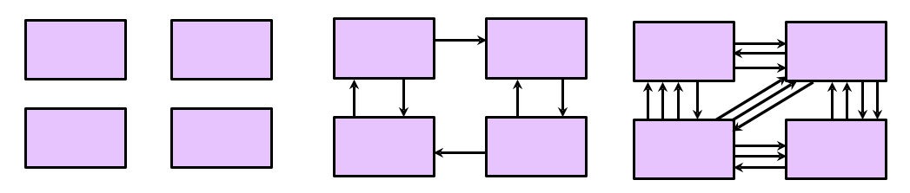
耦合度（Coupling）
耦合度是指软件模块之间的依赖程度，一般可以分为紧密耦合（Tightly Coupled）、松散耦合（Loosely Coupled）和无耦合（Uncoupled）。
一般在软件设计中我们追求松散耦合。
无耦合
松散耦合
紧密耦合

Slide 54
内聚度（Cohesion）
内聚度是指一个软件模块内部各种元素之间互相依赖的紧密程度。
理想的内聚是功能内聚，也就是一个软件模块只做一件事，只完成一个主要功能点或者一个软件特性（Feather）。

Slide 55
模块化代码的基本写法
命令行菜单在开源社区中常见的写法
将数据结构和它的操作与菜单业务处理进行分离处理，尽管还是在同一个源代码文件中，但是已经在逻辑上做了切分，可以认为有了初步的模块化。

Slide 56


模块化代码的基本写法
进行了模块化设计之后我们往往将设计的模块与实现的源代码文件有个映射对应关系，因此我们需要将数据结构和它的操作独立放到单独的源代码文件中，这时就需要设计合适的接口，以便于模块之间互相调用。
参见menu2.mp4和menu3.mp4
menu.c
linklist.h/linklist.c

Slide 57
实验：menu 第二个版本
选用Rust或Go，采用开源社区典型的写法完成menu的第二个版本
完成之后提交到git版本库中

Slide 58
软件设计中的一些基本方法
KISS(Keep It Simple & Stupid)原则
使用本地化外部接口来提高代码的适应能力
不要和陌生人说话原则
先写伪代码的代码结构更好一些
using design to frame the code(matching design with implementation)

Slide 59
KISS(Keep It Simple & Stupid)原则
一行代码只做一件事
一个块代码只做一件事
一个函数只做一件事
一个软件模块只做一件事

Slide 60


使用本地化外部接口来提高代码的适应能力
本地化外部接口
我们的代码
我们的代码
API
API
外部代码
外部代码

Slide 61
先写伪代码的代码结构更好一些
设计通常为程序提供了一个框架，程序员需要用自己的专业知识和创造性来编写代码实现设计。在从设计到编码的过程中加入伪代码阶段要好于直接将设计翻译成实现代码。
因为伪代码不需要考虑异常处理等一些编程细节，最大限度地保留了设计上的框架结构，使得设计上的逻辑结构在伪代码上体现出来。从伪代码到实现代码的过程就是反复重构的过程，这样避免了顺序翻译转换所造成的结构性损失。因此，先写伪代码的代码结构会更好一些。
另外我们也要有意识地用设计上的逻辑结构给代码提供一个编写框架，避免代码的无序生长，从而破坏设计上的逻辑结构。

Slide 62
可重用软件设计
孟宁
关注孟宁

Slide 63
工程化编程实战（三）
消费者重用和生产者重用
接口的基本概念
软件模块接口举例
微服务接口举例
可重用软件模块的接口设计范例
通用接口定义的基本方法

Slide 64
Consumer Reuse
消费者重用是指软件开发者在项目中重用已有的一些软件模块代码，以加快项目工作进度。软件开发者在重用已有的软件模块代码时一般会重点考虑如下四个关键因素：
该软件模块是否能满足项目所要求的功能；
采用该软件模块代码是否比从头构建一个需要更少的工作量，包括构建软件模块和集成软件模块等相关的工作；
该软件模块是否有完善的文档说明；
该软件模块是否有完整的测试及修订记录；
如上四个关键因素需要按照顺序依次评估。

Slide 65
Producer Reuse
我们清楚了消费者重用时考虑的因素，那么生产者在进行可重用软件设计时需要重点考虑的因素也就清楚了，但是除此之外还有一些事项在进行可重用软件设计时牢记在心，我们简要列举如下：
通用的模块才有更多重用的机会；
给软件模块设计通用的接口，并对接口进行清晰完善的定义描述；
记录下发现的缺陷及修订缺陷的情况；
使用清晰一致的命名规则；
对用到的数据结构和算法要给出清晰的文档描述；
与外部的参数传递及错误处理部分要单独存放易于修改；

Slide 66
接口的基本概念
尽管已经做了初步的模块化设计，但是分离出来的数据结构和它的操作还有很多菜单业务上的痕迹，我们要求这一个软件模块只做一件事，也就是功能内聚，那就要让它做好链表数据结构和对链表的操作，不应该涉及菜单业务功能上的东西；同样我们希望这一个软件模块与其他软件模块之间松散耦合，就需要定义简洁、清晰、明确的接口。
这时进一步优化这个初步的模块化代码就需要设计合适的接口。定义接口看起来是个很专业的事情，其实在我们生活中无处不在，比如我们看的电视剧中“天王盖地虎，宝塔镇河妖”就是黑社会接头定义的接口，比如两个人对话交流沟通使用的就是汉语普通话或标准英语这么一个接口规范。

Slide 67
接口的基本概念
接口就是互相联系的双方共同遵守的一种协议规范，在我们软件系统内部一般的接口方式是通过定义一组API函数来约定软件模块之间的沟通方式。换句话说，接口具体定义了软件模块对系统的其他部分提供了怎样的服务，以及系统的其他部分如何访问所提供的服务。
在面向过程的编程中，接口一般定义了数据结构及操作这些数据结构的函数；而在面向对象的编程中，接口是对象对外开放（public）的一组属性和方法的集合。函数或方法具体包括名称、参数和返回值等。

Slide 68
接口规格包含五个基本要素
接口规格是软件系统的开发者正确使用一个软件模块需要知道的所有信息，那么这个软件模块的接口规格定义就必须清晰明确地说明正确使用本软件模块的信息。一般来说，接口规格包含五个基本要素：
接口的目的；
接口使用前所需要满足的条件，一般称为前置条件或假定条件；
使用接口的双方遵守的协议规范；
接口使用之后的效果，一般称为后置条件；
接口所隐含的质量属性。

Slide 69
软件模块接口举例
软件模块接口在面向过程的语言中一般是定义一些数据结构和函数接口API，在面向对象的编程语言中一般在类或接口类中定义一些公有的（public）属性和方法。两类编程语言中接口形式上有很大不同，但是不管是函数接口API还是公有的方法本质上都是函数定义。我们将重点介绍两种函数接口方式，即Call-in方式的函数接口和Callback方式的函数接口。这里我们先来理解函数接口规格。
如下函数接口代码是从链表中取出链表的头节点的函数声明，以此为例我们先来理解接口规格包含五个基本要素。
tLinkTableNode * GetLinkTableHead(tLinkTable *pLinkTable)；

Slide 70
软件模块接口举例
该接口的目标是从链表中取出链表的头节点，函数名GetLinkTableHead清晰明确地表明了接口的目标；
该接口的前置条件是链表必须存在使用该接口才有意义，也就是链表pLinkTable != NULL;
使用该接口的双方遵守的协议规范是通过数据结构tLinkTableNode和tLinkTable定义的；
使用该接口之后的效果是找到了链表的头节点，这里是通过tLinkTableNode类型的指针作为返回值来作为后置条件，C语言中也可以使用指针类型的参数作为后置条件；
该接口没有特别要求接口的质量属性，如果搜索一个节点可能需要在可以接受的延时时间范围内完成搜索；

Slide 71
微服务接口举例
微服务接口一般使用RESTful API来定义接口。RESTful API是目前最流行的一种互联网软件接口定义方式。它结构清晰、符合标准、易于理解、扩展方便，得到了越来越多网站的采用。
在微服务接口举例之前，我们先需要简单的理解微服务架构和RESTful API的基本概念。

Slide 72
传统单体集中式架构与微服务架构
在模块化思想的指导下目前主要有两种软件架构模式，即传统单体集中式（Monolithic）架构与微服务（Microservice）架构。传统单体集中式架构是相对于新型的微服务架构而言的，因此我们先来看看什么是微服务。
微服务这个概念是2012年出现的，作为加快Web和移动应用程序（App）开发效率的一种方法提出，2014年开始受到各方的关注，而2015年，可以说是微服务的元年得到了广泛的关注。

Slide 73
微服务的概念
由一系列独立的微服务共同组成软件系统的一种架构模式；
每个微服务单独部署，跑在自己的进程中，也就是说每个微服务可以有一个自己独立的运行环境和软件堆栈；
每个微服务为独立的业务功能开发，一般每个微服务应分解到最小可变产品（MVP），达到功能内聚的理想状态。微服务一般通过RESTful API接口方式进行封装；
系统中的各微服务是分布式管理的，各微服务之间非常强调隔离性，互相之间无耦合或者极为松散的耦合，系统通过前端应用或API网关来聚合各微服务完成整体系统的业务功能。

Slide 74
微服务的概念
微服务架构的基本概念可以简单概括为通过模块化的思想垂直划分业务功能，传统单体集中式架构和微服务架构如下图示意

Slide 75
传统单体集中式架构与微服务架构
显然微服务架构是传统单体集中式架构基础上的进化。为什么会出现这样的进化？我们套用达尔文进化论最适者生存的基本原理，一定是微服务架构比传统单体集中式架构更适应不断变化的环境。进一步思考就是环境发生了怎样的变化？显然与微服务架构的出现是伴随着单体服务器向基于虚拟化技术和分布式计算的云服务变化趋势的。
做了类比可能更容易理解，比如你是建筑设计师，给你一万亩地来规划一个学校，与给十亩地来规划一个学校，相信你一定考虑不同局部模式。一万亩地上可以小桥流水、亭台楼阁、错落有致的分布式布局；十亩地上为了达到学校所需的教学条件必然是结构复杂的巨大单体建筑。
同样的道理，传统单体集中式架构是适应大型机、小型机单体服务器环境的软件架构模式；微服务架构则是为了适应PC服务器的大规模集群及基于虚拟化技术和分布式计算的云计算环境的架构模式。

Slide 76
RESTful API
REST即REpresentational State Transfer的缩写，可以翻译为”表现层状态转化”。有表现层就有背后的信息实体，信息实体就是URI代表的资源，也可以是一种服务，状态转化就是通过HTTP协议里定义的四个表示操作方式的动词：GET、POST、PUT、DELETE，分别对应四种基本操作：
GET用来获取资源；
POST用来新建资源（也可以用于更新资源）；
PUT用来更新资源；
DELETE用来删除资源。

Slide 77
微服务接口举例
我们以手写识别微服务https://api.website.cn/service/ocr-handwriting 为例来理解接口规格包含的五个基本要素。
如下为调用微服务ocr-handwriting的HTTP请求信息简易示意代码。
POST /service/ocr-handwriting?code=auth_code HTTP/1.1
Content-Type: image/png
[content of handwriting.png]

Slide 78
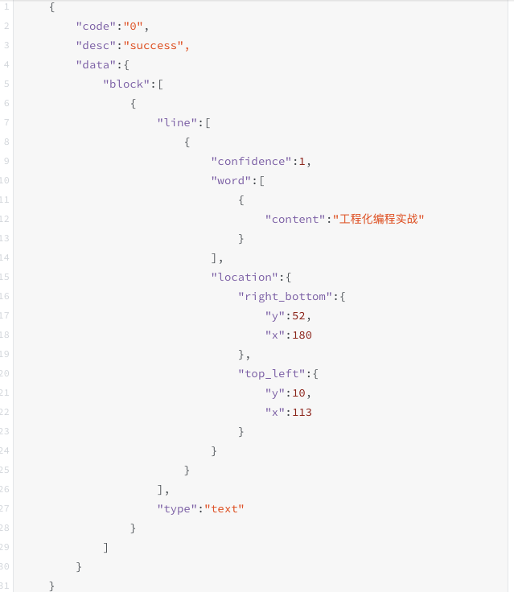
微服务接口举例
微服务ocr-handwriting成功执行后HTTP响应返回的JSON数据示意代码。

Slide 79
微服务接口举例
该微服务接口的目标是手写识别服务，通过微服务命名ocr-handwriting来表明接口的目的；
该微服务接口的前置条件包括取得调用该微服务接口的授权auth_code，以及已经有一张手写图片handwriting.png
调用该微服务接口的双方遵守的协议规范除HTTP协议外还包括PNG图片格式和识别结果JSON数据格式定义；
调用该微服务接口的效果即后置条件为以JSON数据的方式得到了识别的结果；
从以上示意代码中该微服务接口的质量属性没有具体指定，但因为底层使用了TCP协议，因此该接口隐含的响应时间质量属性应小于TCP连接超时定时器。

Slide 80

通用Linktable模块的接口
通用Linktable模块的接口参见linktable.h，对应的实现代码linktable.c
有关Linktable模块的写法可以参考menu4-1.mp4。
实验：用Rust或Go编写一个Linktable的库，写一个帖子分享一下定义接口和设计一个程序库的心得体会，同时将代码的版本库链接贴上。

Slide 81
将通用的Linktable模块集成到我们的menu程序中
在使用通用的Linktable模块之后menu程序业务代码变得复杂了一些，使用起来比较繁琐，是因为我们的接口定义的还不够好，后面我们会进一步改进接口设计。这部分代码的写法参考menu4-2.mp4。

Slide 82

给Linktable增加Callback方式的接口
/*
* Search a LinkTableNode from LinkTable
* int Conditon(tLinkTableNode * pNode);
*/
tLinkTableNode * SearchLinkTableNode(tLinkTable *pLinkTable, int Conditon(tLinkTableNode * pNode));
给Linktable增加Callback方式的接口，需要两个函数接口，一个是call-in方式函数，如SearchLinkTableNode函数，其中有一个函数作为参数，这个作为参数的函数就是callback函数，如代码中Conditon函数。
这一部分代码的编写可以参考menu5-1.mp4。

Slide 83
给Linktable增加Callback方式的接口
/*
* Search a LinkTableNode from LinkTable
* int Conditon(tLinkTableNode * pNode);
*/
tLinkTableNode * SearchLinkTableNode(tLinkTable *pLinkTable, int Conditon(tLinkTableNode * pNode));
callback接口方式非常像谍战剧里派遣卧底，这里SearchLinkTableNode函数派遣了一个卧底Conditon并指定了卧底负责收集的情报范围tLinkTableNode * pNode，一旦发现目标情报卧底就被激活return pNode。

Slide 84
利用callback函数参数使Linktable的查询接口更加通用
call-in方式的函数接口SearchLinkTableNode增加了一个参数args，callback函数Conditon也增加了一个参数args。
对应的实现代码与原来的相比改动也很少，也只是增加了args参数。那到底这样改进有什么效果呢？
/*
* Search a LinkTableNode from LinkTable
* int Conditon(tLinkTableNode * pNode,void * args);
*/
tLinkTableNode * SearchLinkTableNode(tLinkTable *pLinkTable,
int Conditon(tLinkTableNode * pNode, void * args), void * args);

Slide 85
利用callback函数参数使Linktable的查询接口更加通用
前面的方式中用户程序定义了卧底SearchCondition，这个卧底函数需要向基地查询目标信息，也就是使用了全局变量cmd。与现实世界的情况类似这样会大大增加卧底暴露的风险，为了降低风险增加了args参数，这样在派遣卧底的同时指定了目标情报的内容，卧底在行动过程中就不需要和基地建立联系，只有在搜集到目标情报args时才向基地报道完成任务。
/*
* Search a LinkTableNode from LinkTable
* int Conditon(tLinkTableNode * pNode,void * args);
*/
tLinkTableNode * SearchLinkTableNode(tLinkTable *pLinkTable, int Conditon(tLinkTableNode * pNode, void * args), void * args);

Slide 86
利用callback函数参数使Linktable的查询接口更加通用
利用callback函数参数使Linktable的查询接口更加通用，有效地提高了接口的通用性。
我们还通过将linktable.h中不是在接口调用时必须内容转移到linktable.c中，这样可以有效地隐藏软件模块内部的实现细节，为外部调用接口的开发者提供更加简洁的接口信息，同时也减少外部调用接口的开发者有意或无意的破坏软件模块的内部数据。通过接口进行信息隐藏已经成为面向对象编程语言的标准做法，使用public和private来声明属性和方法对于外部调用接口的开发者是否可见。
这一部分代码的编写可以参考menu5-2.mp4。

Slide 87
接口与耦合度之间的关系
对于软件模块之间的耦合度，前文中提到，耦合度是指软件模块之间的依赖程度，一般可以分为紧密耦合（Tightly Coupled）、松散耦合（Loosely Coupled）和无耦合（Uncoupled）。一般在软件设计中我们追求松散耦合。
更细致地对耦合度进一步划分的话，耦合度依次递增可以分为无耦合、数据耦合、标记耦合、控制耦合、公共耦合和内容耦合。这些耦合度划分的依据就是接口的定义方式，我们接下来重点分析一下公共耦合、数据耦合和标记耦合。

Slide 88
接口与耦合度之间的关系
公共耦合
当软件模块之间共享数据区或变量名的软件模块之间即是公共耦合，显然两个软件模块之间的接口定义不是通过显式的调用方式，而是隐式的共享了共享了数据区或变量名。
数据耦合
在软件模块之间仅通过显式的调用传递基本数据类型即为数据耦合。
标记耦合
在软件模块之间仅通过显式的调用传递复杂的数据结构(结构化数据）即为标记耦合，这时数据的结构成为调用双方软件模块隐含的规格约定，因此耦合度要比数据耦合高。但相比公共耦合没有经过显式的调用传递数据的方式耦合度要低。

Slide 89
通用接口定义的基本方法
如下代码尽管封装了一个函数sum来处理a、b、c的求和这个任务，但接口设计的不够通用，该如何定义通用的接口呢？我们用这个例子来解释一下通用接口定义的基本方法。
参数化上下文
移除前置条件
简化后置条件
int a = 1；
int b = 2;
int c = 3；
int sum()
{
return a + b + c;
}

Slide 90
参数化上下文
通过参数来传递上下文的信息，而不是隐含依赖上下文环境，因此我们可以重新定义sum函数的接口如下代码：
int sum(int a, int b, int c);

Slide 91
移除前置条件
参数化上下文之后，我们发现这个接口还是有很大的局限性，就是在调用这个接口时有个前提，就是你有三个数，不是两个数，也不是5个数。必须有三个数就是前置条件。将这个前置条件移除掉，那就是我们可以求任意个数的和 。
int sum（int numbers[], int len);
这个接口显然更通用了，既参数化了上下文又移除了原来的只能三个数求和的约束，但是又增加了一个约束条件，就是len的数值不能超过numbers数组定义的长度，否则会产生越界。后置条件也较为复杂，可能是只对numbers数组前len个数求和，所以后置条件不仅是返回值，还隐含了这个返回值是numbers数组前len个数的和。

Slide 92
简化后置条件
如果编程语言支持直接获得数组的个数，或者通过分析数组数据智能得出数组的个数，我们可以进一步移除前置条件len与numbers数组长度之间的约束关系，这样后置条件变为numbers数组所有元素的和，更加简单清晰。
int sum（int numbers[]);

Slide 93
可重入函数与线程安全
孟宁
关注孟宁

Slide 94
工程化编程实战（四）
线程的基本概念
函数调用堆栈
可重入函数
什么是线程安全？
Linktable软件模块的线程安全分析

Slide 95
指令乱序和线程安全
为了进一步理解ARM64下程序的执行过程，我们用指令乱序（reorder）问题的实验来进一步加深理解。
先来看什么是指令乱序问题以及为什么有指令乱序。程序的代码执行顺序有可能被编译器或CPU根据某种策略打乱指令执行顺序，目的是提升程序的执行性能，让程序的执行尽可能并行，这就是所谓指令乱序问题。理解指令乱序的策略是很重要的，因为软件设计人员可以在正确的位置告诉编译器或CPU哪里可以允许指令乱序，哪里不能接受指令乱序，从而在保证软件正确性的同时允许编译或执行层面的性能优化。
指令乱序问题需要分为三个层次，第1层是多线程编程中的业务逻辑层面的函数可重入性和线程安全问题；第2层是编译器编译优化造成的指令乱序；第3层是CPU乱序执行指令的问题。我们在讨论CPU指令乱序问题和编译器指令乱序问题之前，先来简要讨论一下可重入函数与线程安全相关的问题。

Slide 96
可重入函数与线程安全
线程的基本概念
函数调用堆栈框架
可重入函数
可重入函数的基本要求
什么是线程安全？
函数的可重入性与线程安全之间的关系

Slide 97
线程的基本概念
线程（thread）是操作系统能够进行运算调度的最小单位。它包含在进程之中，是进程中的实际运作单位。一个线程指的是进程中一个单一顺序的控制流，一个进程中可以并发多个线程，每条线程并行执行不同的任务。一般默认一个进程中只包含一个线程。
操作系统中的线程概念也被延伸到CPU硬件上，多线程CPU就是在一个CPU上支持同时运行多个指令流，而多核CPU就是在一块芯片上集成了多个CPU核，比如4核8线程CPU芯片就是在集成了4个CPU核，每个CPU核上支持2个线程。
有了多核多线程CPU，操作系统就可以让不同进程运行在不同的CPU核的不同线程上，从而大大减少进程调度进程切换的资源消耗。传统上操作系统工作在单核单线程CPU上是通过分时共享CPU来模拟出多个指令执行流，从而实现多进程和多线程的。

Slide 98
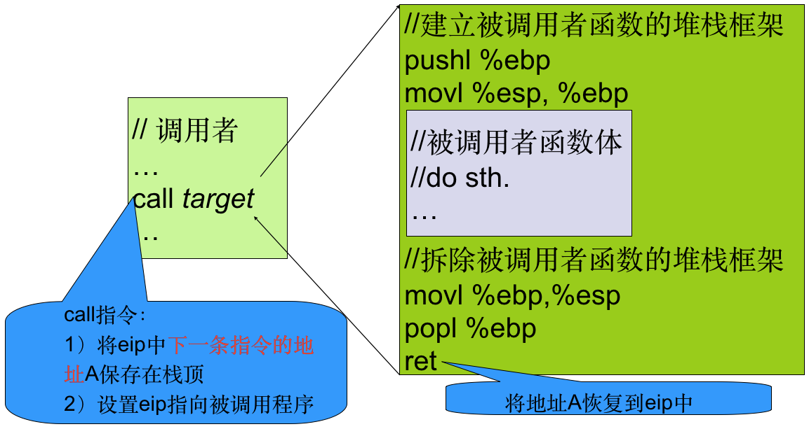
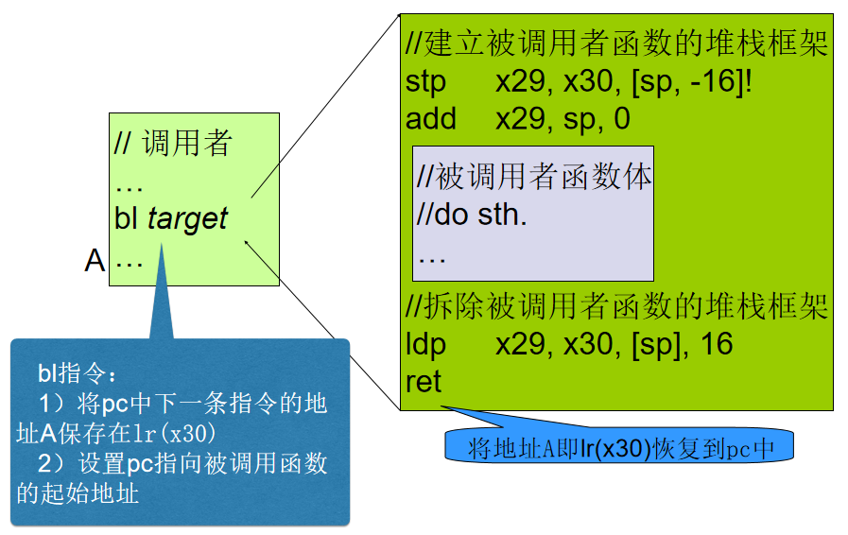
函数调用堆栈框架
借助函数调用堆栈可以将我们写的函数调用代码整理成一个顺序执行的指令流，也就是一个线程，每一个线程都有一个独自拥有的函数调用堆栈空间，其中函数参数和局部变量都存储在函数调用堆栈空间中，因此函数参数和局部变量也是线程独自拥有的。除了函数调用堆栈空间，同一个进程的多个线程是共享其他进程资源的，比如全局变量是多个线程共享的。

Slide 99




可重入函数
可重入（reentrant）函数可以由多于一个任务并发使用，而不必担心数据错误。相反，不可重入（non-reentrant）函数不能由超过一个任务所共享，除非能确保函数的互斥（或者使用信号量，或者在代码的关键部分禁用中断）。可重入函数可以在任意时刻被中断，稍后再继续运行，不会丢失数据。可重入函数要么使用局部变量，要么在使用全局变量时保护自己的数据。
int g = 0;
int function()
{
g++; /* switch to another thread */
printf("%d", g);
}
int function2(int a)
{
a++;
printf("%d", a);
}

Slide 100
可重入函数的基本要求
不为连续的调用持有静态数据；
不返回指向静态数据的指针；
所有数据都由函数的调用者提供；
使用局部变量，或者通过制作全局数据的局部变量拷贝来保护全局数据；
使用静态数据或全局变量时做周密的并行时序分析，通过临界区互斥避免临界区冲突；
绝不调用任何不可重入函数。

Slide 101
什么是线程安全？
如果你的代码所在的进程中有多个线程在同时运行，而这些线程可能会同时运行这段代码。如果每次运行结果和单线程运行的结果是一样的，而且其他的变量的值也和预期的是一样的，就是线程安全的。
线程安全问题都是由全局变量及静态变量引起的。若每个线程中对全局变量、静态变量只有读操作，而无写操作，一般来说，这个全局变量是线程安全的；若有多个线程同时执行读写操作，一般都需要考虑线程同步，否则就可能影响线程安全。

Slide 102
函数的可重入性与线程安全之间的关系
可重入的函数不一定是线程安全的，可能是线程安全的也可能不是线程安全的；可重入的函数在多个线程中并发使用时是线程安全的，但不同的可重入函数（共享全局变量及静态变量）在多个线程中并发使用时会有线程安全问题；
不可重入的函数一定不是线程安全的。
int g = 0;
int plus()
{
pthread_mutex_lock(&gplusplus);
g++; /* switch to another thread */
printf("%d", g);
pthread_mutex_unlock(&gplusplus);
}
int minus()
{
pthread_mutex_lock(&gminusminus);
g--; /* switch to another thread */
printf("%d", g);
pthread_mutex_unlock(&gminusminus);
}

Slide 103
线程安全和指令乱序
我们这里讨论可重入函数与线程安全本质上也是指令乱序执行问题，指令乱序问题本质上也是线程安全问题，编译器编译优化或CPU指令乱序执行所引发的程序正确性问题尽管所处的层次不同但本质上与此相似，接下来我们分别讨论一下CPU指令乱序问题和编译器指令乱序问题。
CPU的流水线技术能够让指令的执行尽可能地并行起来，但是如果两条指令前后存在依赖关系，比如数据依赖、控制依赖等，此时后一条指令就必需等到前一条指令完成后才能开始执行。为了提高流水线的运行效率，CPU会对无依赖的前后指令做适当的乱序和调整，对控制依赖的指令做分支预测，对内存访问等耗时操作提前预先处理等，这些都会导致指令乱序执行。
编译器很重要的一项工作就是优化我们的代码以提高性能。这包括在不改变程序正确性的条件下重新排列指令，也就是编译器指令乱序问题。

Slide 104
CPU指令执行的顺序一致性
为了提高流水线的运行效率，CPU会对无依赖的前后指令做适当的乱序和调整，对控制依赖的指令做分支预测，对内存访问等耗时操作提前预先处理等，这些都会导致指令乱序执行。
但是我们编程时一般理解代码在CPU上的执行顺序和代码的逻辑顺序是一致的呀？这有点让人困惑。从单核单线程CPU的角度来看，指令在CPU内部可能是乱序执行的，但是对外表现却是顺序执行的。因为指令集架构（ISA）中的指令和寄存器作为CPU的对外接口，CPU只需要把内部真实的物理寄存器按照指令的执行顺序，顺序映射到ISA寄存器上，也就是CPU只要将结果顺序地提交到ISA寄存器，就可以保证顺序一致性（Sequential consistency）。

Slide 105
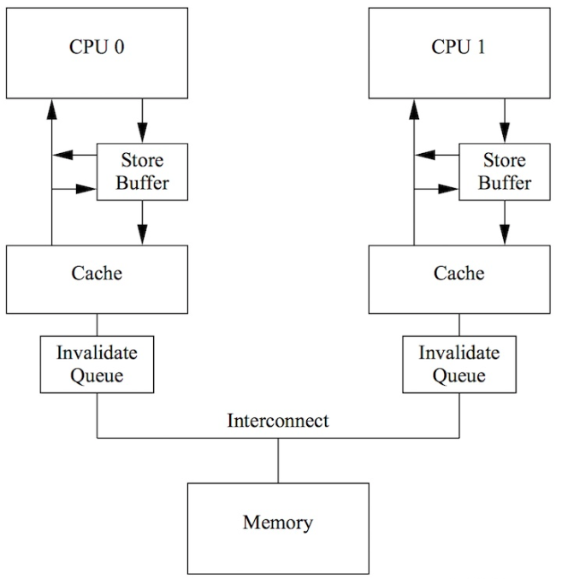
多核CPU上指令乱序执行
显然在单核单线程CPU上指令乱序问题被指令集架构所屏蔽，但是在多核多线程CPU上依然存在指令乱序执行的可能性。比如存在变量x = 0，CPU0上执行写入操作x = 1。接着在CPU1上，执行读取操作依然得到x = 0，这在X86和ARM多核CPU上都是可能出现的。原因是如图所示CPU核和Cache以及内存之间，存在着Store Buffer，当x = 1执行写入操作成功后，修改只存在于Store Buffer中，并未写到cache以及内存上，因此CPU1读取不到最新的x值。除了Store Buffer，而且还可能会有Invalidate Queue，导致CPU1读不到最新的x值。为了能够保证多核之间的修改可见性，我们在写程序的时候需要加上内存屏障，例如X86上的mfence指令。

Slide 106
ARM64 CPU指令乱序
对于ARM64架构的CPU来说，编程就变得危险多了。除了存在数据依赖、控制依赖和地址依赖等不能被乱序执行外，其余指令间都有可能存在乱序执行。ARM64上没有依赖关系的读后读、写后写、读后写和写后读都是可以乱序执行的。ARM64架构下Store Buffer并不是FIFO的，而且还可能存在Invalidate Queue，这让并发编程变得困难重重。总之ARM64是弱内存序模型，因为精简指令集把访存指令和运算指令分开了，为了性能允许几乎所有的指令乱序，但前提是不影响程序的正确性。因此ARM64架构的指令乱序问题需要引入不同类型的barrier来保证程序的正确性。
需要特别指出的是ARM64允许指令乱序执行是出于性能的考虑，这是架构特性，不是漏洞。但是指令乱序的影响却给系统可靠性带来了风险，驱动模块、基础软件和应用软件都要做排查和设计优化。

Slide 107
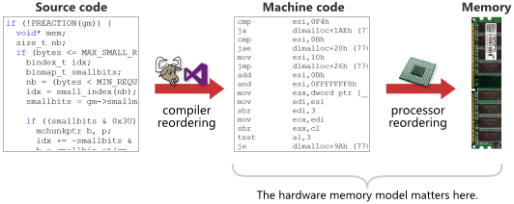
高级语言定义了逻辑关系，逻辑关系与应用程序的业务逻辑有关；编译器将内含逻辑关系的高级语言代码翻译成机器语言或汇编语言，其中就定义了数据依赖、控制依赖和地址依赖等依赖关系；ARMv8架构定义了内存模型以及实现处理这些依赖关系的机器语言指令，从而防止有依赖的指令乱序执行影响程序正确性。
显然CPU指令乱序与硬件内存模型及防止指令乱序的机器语言指令内部实现紧密相关，这些需要深入到处理器微架构深处才能一探究竟，与我们专注于Linux内核的目标不符，这里不再深入探讨它。但是我们需要清楚的一点是，CPU仅能看到机器指令或汇编指令序列中的数据依赖、控制依赖和地址依赖等依赖关系，并不能理解高级语言中定义的逻辑关系，因此CPU指令乱序执行和编译优化指令乱序都可能会破坏高级语言中定义的逻辑关系，这是我们学习指令乱序问题的原因。

Slide 108
编译器指令乱序问题
编译器很重要的一项工作就是优化我们的代码以提高性能。这包括在不改变程序正确性的条件下重新排列指令，也就是编译器指令乱序问题。
因为编译器不知道什么样的代码需要线程安全，所以编译器假设代码都是单线程执行的，也就是编译器对函数的可重入问题是没有感知的，因此编译器进行指令重排优化只能保证是单线程安全。因此当多线程应用程序的逻辑关系在编译器重新排序指令的时候可能影响程序正确性时，除非你显式告诉编译器，我不需要重排指令顺序，否则编译器可能会在优化指令顺序时影响程序的正确性。这一部分我们一起探究编译器编译优化相关的指令乱序问题。

Slide 109
编译器屏障
在阅读Linux内核源代码时，会看到额外插入的汇编指令如下，是告诉编译器不要优化指令顺序。如下代码摘自Linux内核源代码include/linux/compiler-gcc.h。
#define barrier() __asm__ __volatile__("": : :"memory")
如上代码定义的宏barrier()就是常说的编译器屏障（compiler barriers），它的主要用途就是告诉编译器不要优化重排指令顺序。为了说明这个问题我们用C语言代码及对应的ARM64汇编代码简要说明指令乱序造成的问题及编译器屏障的作用。

Slide 110
编译器优化造成指令乱序问题
编译器的主要工作就是将高级语言源代码翻译成机器指令，当然翻译的过程中编译器还会进行编译优化以提高代码的执行效率。编译优化主要就是在不影响程序正确性的情况下对机器指令顺序重排从而统筹调度CPU资源改善程序性能，但是对于多线程应用程序编译器并不能理解程序的并发执行逻辑，很可能会好心干坏事。为了说明编译优化指令乱序造成的问题，我们考虑下面的compiler_reordering.c文件中C语言函数function的代码。

Slide 111
编译器优化造成指令乱序问题
function:
adrp x0, :got:data
ldr x0, [x0, #:got_lo12:data]
ldr w0, [x0] // load data to w0
add w1, w0, 1 // w1 = w0 + 1
adrp x0, :got:data
ldr x0, [x0, #:got_lo12:data]
str w1, [x0] // data = data + 1
adrp x0, :got:flag
ldr x0, [x0, #:got_lo12:flag]
mov w1, 1 // w1 = 1
str w1, [x0] // flag = 1
nop
ret
function:
adrp x1, :got:data
adrp x3, :got:flag
mov w4, 1 // w4 = 1
ldr x1, [x1, #:got_lo12:data]
ldr x3, [x3, #:got_lo12:flag]
ldr w2, [x1] // load data to w2
str w4, [x3] // flag = 1
add w2, w2, w4 // w2 = w2 + 1
str w2, [x1] // data = data + 1
ret
int flag, data;
int function(void)
{
data = data + 1;
flag = 1;
}
gcc -S compiler_reordering.c -o compiler_reordering.s
gcc -O2 -S compiler_reordering.c -o compiler_reordering_O2.s

Slide 112
编译器优化造成指令乱序问题
与上述C语言函数function中的代码比较，这段优化后的ARM64汇编代码的执行顺序是不同的。C代码中是先存储了data的值，后存储了flag的值，而优化后的ARM64汇编代码正好相反，先存储了flag，后保存了data。
这就是编译器指令乱序问题的典型范例。为什么编译器会这么做呢？对于单线程来说，data和 flag的写入顺序，编译器认为没有任何问题的。并且最终的结果data和flag的值也是正确的。
实际上这种编译器指令乱序问题在大部分情况下是没有问题的。但是在某些情况下可能会引入问题。例如我们使用的全局变量flag标记共享数据data是否就绪。另外一个线程检测到flag == 1就认为data已经就绪，而由于编译器指令乱序，实际上data的值可能还没有存入内存。

Slide 113
编译器优化造成指令乱序问题
#define barrier() __asm__ __volatile__("": : :"memory")
int flag, data;
int function(void)
{
data = data + 1;
barrier();
flag = 1;
}
function:
adrp x0, :got:data
ldr x0, [x0, #:got_lo12:data]
ldr w1, [x0] // load data to w1
add w1, w1, 1 // w1 = w1 + 1
str w1, [x0] // data = data + 1
adrp x1, :got:flag
mov w2, 1 // w2 = 1
ldr x1, [x1, #:got_lo12:flag]
str w2, [x1] // flag = 1
ret
gcc -S compiler_reordering.c -o compiler_reordering.s
gcc -O2 -S compiler_reordering.c -o compiler_reordering_O2.s

Slide 114
编译器屏障的作用
在阅读Linux内核源代码时，会看到额外插入的汇编指令如下，是告诉编译器不要优化指令顺序。如下代码摘自Linux内核源代码include/linux/compiler-gcc.h。
#define barrier() __asm__ __volatile__("": : :"memory")
barrier就是编译器提供的内存屏障，作用是告诉编译器内存中的值已经改变，之前对内存的缓存（缓存到寄存器）都需要抛弃，barrier之后的内存操作需要重新从内存加载，而不能使用之前寄存器缓存的值。可以防止编译器优化barrier前后的内存访问顺序。barrier就像是代码中的一道不可逾越的屏障，barrier前的内存读写操作不能跑到barrier后面；同样barrier后面的内存读写操作不能在barrier之前。

Slide 115

Linktable软件模块的线程安全分析
所有的函数是不是都是可重入函数
不同的可重入函数有没有可能同时进入临界区
写互斥
读写互斥
参见menu6.mp4

Slide 116
工程化编程实战（五）
menu子系统的可重用接口设计
Makefile工程文件
带参数的复杂命令函数接口的写法
看待软件质量的几个不同角度
软件设计的方法和原则

Slide 117
menu子系统的可重用接口设计
menu作为一个子系统会用在不同项目中，如何给menu子系统设计可重用的接口呢？学习了Linktable链表的通用接口定义的方法之后，我们往往会参照执行，这是经常犯的典型错误——“手里有把锤子，看哪里都是钉子”，menu子系统不像Linktable链表，Linktable链表是一个非常基础的软件模块，重用的机会非常多，应用的场景也非常多，而menu子系统的重用机会和应用场景都比较有限，我们没有必要花非常多的心思把接口定义的太通用，通用往往意味着接口的使用不够直接明了。所以在menu子系统的接口设计我们的原则是“够用就好——不要太具体，也不要太通用”。

Slide 118

menu子系统的可重用接口设计
如下代码是我们在menu.h中定义的两个接口，一个是通过给出命令的名称、描述和命令的实现函数定义一个命令；另一个是启动menu引擎。
/* add cmd to menu */
int MenuConfig(char * cmd, char * desc, int (*handler)());
/* Menu Engine Execute */
int ExecuteMenu()

Slide 119
Makefile工程文件
作为一个可重用的子系统，其他程序员在重用这个软件子系统时应该不需要了解这个子系统内部代码的组织方式，只需要了解调用接口和生成的目标文件，就可以方便的将子系统集成到自己的软件中。因此，menu子系统还需要有自带的构建系统。我们这里简单介绍Makefile工程文件。
Makefile工程文件是在Unix类操作系统环境下非常常见，是用于工程项目组织的一种方式。很多IDE集成开发环境一般会自动生成一个类似的工程文件。Makefile使用起来非常灵活，可以像写Shell脚本一样手写，也可以使用autoconf和automake自动生成。我们这里简要介绍一下。
Makefile一般从第一个目标还是执行，第一个目标一般定义为all，如下即是一个最简单的Makefile。在项目目录下执行make命令即会自动从Makefile的目标all开始执行，即是执行gcc这一条命令。
all:
gcc menu.c linktable.c -o menu

Slide 120
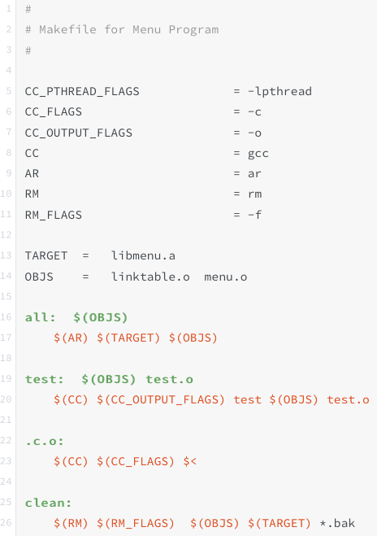
Makefile工程文件
Makefile也是源代码的一部分，也要维护，所以提高Makefile代码的可维护性，规范的写法大致像下面的Makefile这样。
其中一个特殊的目标.c.o，表示表示所有的 .o文件都是依赖于相应的.c文件的。
另外Makefile有三个非常有用的变量。分别是$@、$^和$<，代表的意义分别是： $@ 表示目标文件；$^ 表示所有的依赖文件；$< 表示第一个依赖文件。
目标.c.o和$<结合起来就是一个很精简的写法，表示要生成一个.o目标文件就自动使用对应的.c文件来编译生成

Slide 121
带参数的复杂命令函数接口的写法
如果menu支持带参数的复杂命令，那需要了解命令参数的一般写法，一般完整的main函数原型有如下两种写法，其中参数argc和argv结合起来是比较通用的带参数命令的写法。
int main( int argc, char *argv[] );
int main( int argc, char **argv );

Slide 122
带参数的复杂命令函数接口的写法
参照main函数参数的写法，我们可以将menu子系统的接口升级如下：
/* add cmd to menu */
int MenuConfig(char * cmd, char * desc, int (*handler)(int argc, char*argv[]));
/* Menu Engine Execute */
int ExecuteMenu()

Slide 123
带参数的复杂命令函数接口的写法
这时menu子系统典型的使用范例大致如下代码：
int Quit(int argc, char *argv[])
{
/* add XXX clean ops */
exit(0);
}
int main(int argc,char* argv[])
{
MenuConfig("version","XXX V1.0(Menu program v1.0 inside)",NULL);
MenuConfig("quit","Quit from XXX",Quit);
ExecuteMenu();
}

Slide 124
命令行参数的解析方法
在将命令行字符串转换成参数int argc和char * argv[]时一般会使用strtok函数，这里也简要介绍一下。strtok函数原型如下：
char *strtok(char *str, const char *delim)
参数str是要被分解成一组小字符串的字符串。
参数delim是str中包含的分隔符。
strtok函数返回被分解的字符串str的第一个子字符串，如果没有可检索的字符串，则返回一个空指针。
需要注意的是首次调用strtok函数时，str必须指向要分解的字符串，随后调用要把参数str设成NULL。 strtok函数在str中查找包含在delim中的字符并用NULL('\0')来替换，直到找遍整个字符串。 返回指向下一个标记串。当没有标记串时则返回空字符NULL。
复杂的命令行参数可能需要使用getopt函数，getopt函数的用法参见https://www.ibm.com/developerworks/cn/aix/library/au-unix-getopt.html

Slide 125
工程化编程实战总结
孟宁
关注孟宁

Slide 126
看待软件质量的几个不同角度
软件工程研究的主要目标就是寻找开发高质量软件的策略。那什么样的软件是高质量软件？我们一般从三个不同角度来看待软件质量：
• 产品的角度，也就是软件产品本身内在的质量特点；
• 用户的角度，也就是软件产品从外部来看是不是对用户有帮助，是不是有良好的用户体验；
• 商业的角度，也就是商业环境下软件产品的商业价值，比如投资回报或开发软件产品的其他驱动因素。
这三个角度的软件质量有着内在的联系，比如具有商业价值的软件产品是以用户质量为前提的，具有良好用户质量的软件产品也往往有一些好的产品内在质量特点。

Slide 127
软件设计的方法和原则
设计方法论
不断地重构
几个重要的设计指导原则
Modularity
Interfaces
Information hiding
Incremental development
Abstraction
Generality

Slide 128
参考资料
https://code.visualstudio.com/docs/languages/cpp
https://www.jianshu.com/p/a6e0d1465491
https://code.visualstudio.com/docs/cpp/config-mingw

